Slide 1

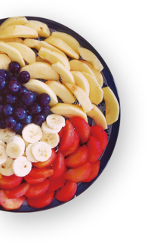




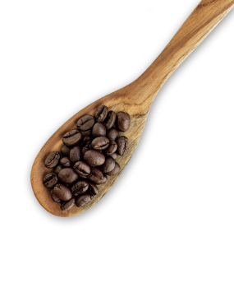





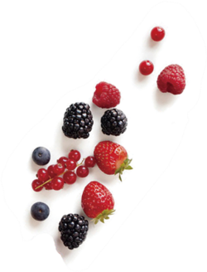

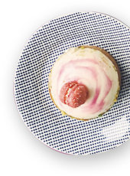

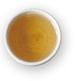




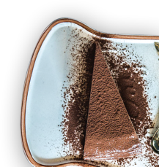
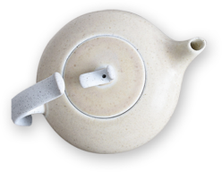




食品营养查询系统
孔丽 20151717

Slide 2
目
录
CONTENTS
项目简介
01
项目介绍
02
尚待开发
03
项目总结
04

Slide 3
1
项目简介

Slide 4

开发初心
面对当今高速发展的时代，食品营养成为人们的越来越关心的问题之一。随着计算机和网络的迅速普及，人们开始在网上搜寻养生食谱及各种食材营养的搭配,并且随着食品安全在人们日常生活中越来越重视，食品营养查询系统更加受到人们的青睐。食物营养是身体健康的最重要的因素，因为人是从一个小细胞发育成长成人的，食物营养是物质的源泉。食物的营养成分主要分为: 糖类，脂肪，蛋白质，维生素，水和无机盐。各种食材的主要营养成分不尽相同，食材之间的搭配也至关重要，因此，食品营养查询系统的应运而生也至关重要。所以基于这一需求，我选择了这个课题来开发食品营养查询系统。

Slide 5





开发必备
WebStorm
Navicat
GitHub
编码工具
连接数据库，快速建表
备份

Slide 6
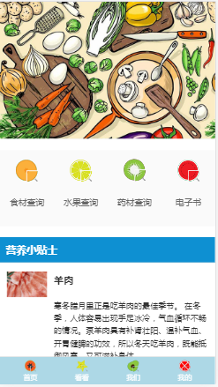
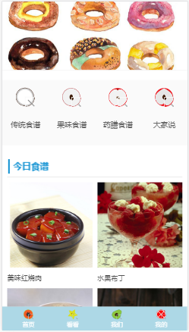
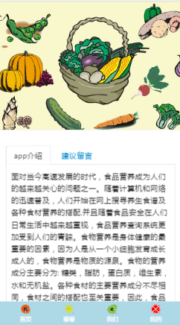
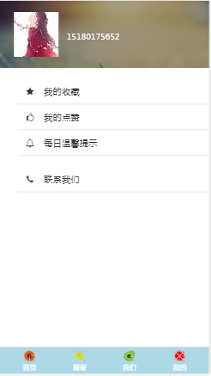
主要页面

Slide 7
2
项目介绍

Slide 8
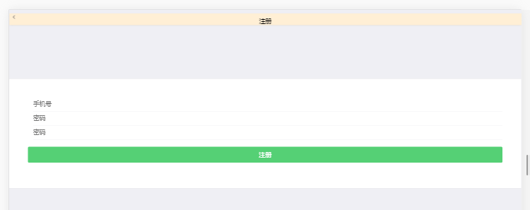
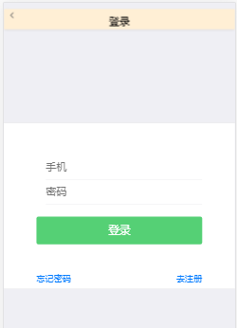
开发历程
利用表单取得用户的登录数据，首先通过javascript进行简单判断，进行弹窗警告，再匹配数据库里是否存在登录的用户名密码，通过引入flash插件，返回登录失败提醒
登录
通过表单的传输数据，先通过javascript判断用户名是否为手机号，两次输入的密码
是否一样，在用flash插件进行提醒，注册成功既成功将数据插入数据库，注册失败则返回err提醒
注册

Slide 9
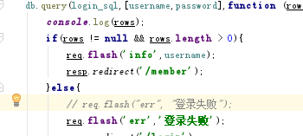
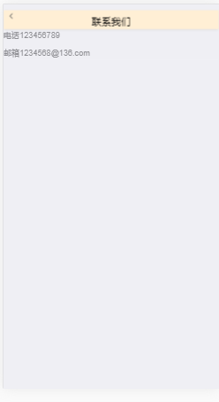
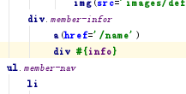
Flash插件获取用户名
我的

Slide 10
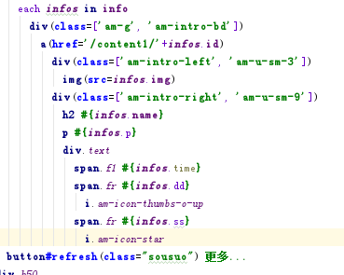
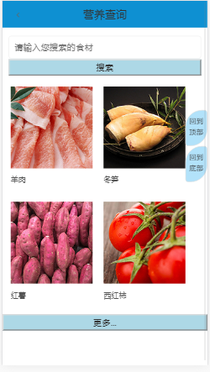
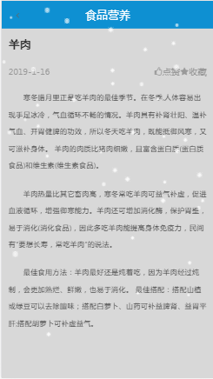
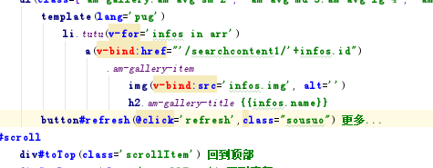
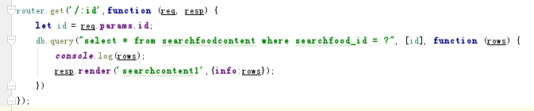
轮播：jquery
无序列表：跳转页面，ajax绑定每个页面的id
无序列表：每日更新提示
ajax读取数据库数据
首页
利用vue制作搜索效果和
分页显示刷新效果
Js制作跳上跳下
利用ajax获取数据库数据
引用了js制作雪花效果

Slide 11
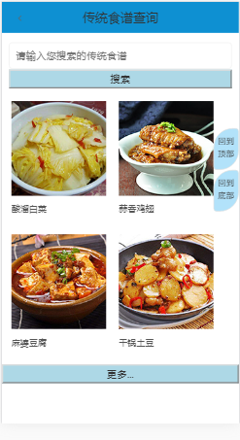
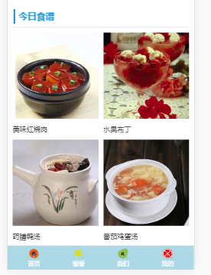
轮播：jquery
无序列表：跳转页面，ajax绑定每个页面的id
无序列表：每日更新提示
ajax读取数据库数据
看看
利用vue制作搜索效果和
分页显示刷新效果
Js制作跳上跳下
Ajax获取数据库数据

Slide 12
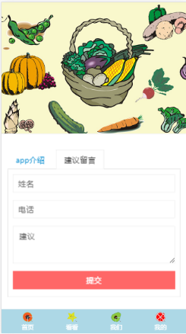
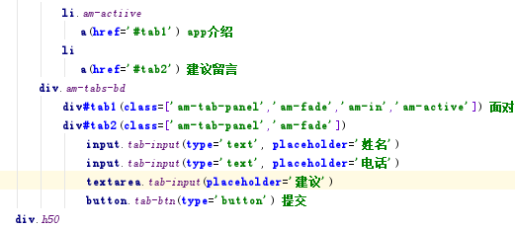
轮播：jQuery
Css的tab实现切换效果
我们
The End

Slide 13
3
尚待开发

Slide 14


尚待开发
电子书功能
分享空间
投诉建议入库

Slide 15
4
项目总结

Slide 16

运用技术
Html+css，jQuery，Vue，node.js，ajax等

Slide 17
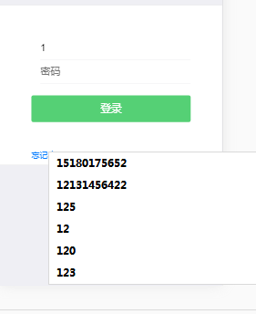

遇到的问题
1：登录提示登录名
加属性autocomplete=‘off’
2：flash插件只能显示一次登录名
3：引入的特效在电脑界面上有问题

Slide 18
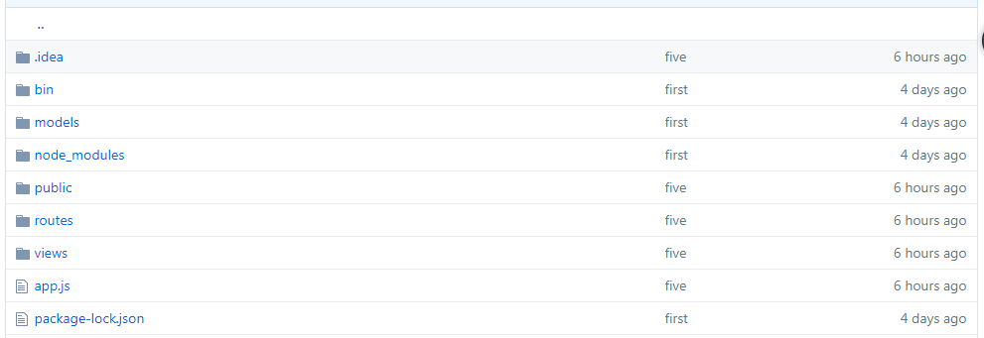
注意备份
最后一个星期才开始备份，每完成一个功能都会备份到GitHub上去

Slide 19
谢谢

